Slide 1
토목설계 자동화 기술의 첨단
Road Projector
교육 자료
주식회사 나 모 소 프 트
Namosoft, Inc.

Slide 2

Road Projector(RP) 자동설계 시스템
기본 자료 입력
공 사 명
선형구분(본선, 연결로)
지형자료 선택
도 로 폭
공사명
도로폭
설계속도
설 계 속 도
적용규정(도로의 구조시설기준, 도로 설계요령, 도로시설기준령)
IP 좌표
키보드에 의한 입력
NS-CAD에서 도면으로 입력
평면선형 자료 입력
R의 값
TEXT 파일로 입력
크로소이드
BC, EC가 일치하는 R값과 IP좌표를 자동 계산하여 설치
BP 좌표
평면선형과 종단선형의 시.종점이 일치하지 않을 시 자동처리
EP 좌표
입력된 자료의 적정성 분석 및 규정 위반사항 분석 교정
성과품 출력
결 과
평면선형계산서 평면선형도 좌표전개도 좌표계산서
지 반 고
VPI계획고
키보드에 의한 입력
수치지형도의 자동 입력
TEXT 파일로 입력
입력된 자료의 적정성 분석 및 교정
설계규정 위배사항 검토 및 교정
오르막차로
종단 자료 입력
정 차 대
횡 배 수 관
암 거
교 량
터 널
기타구조물
토질주상도/암선
성과품 출력
결 과
종단면도 종단선형계산서 지반고 도면
최대 편경사
표준 편경사
노 견 구 배
접속 설치율
완화구간 길이
확폭 적용 규정
완화곡선부 확폭처리 방식
확폭설치 방향
지역선택(도시지역, 지방지역)
편경사 시, 종점 조정기능
편경사 겹침 처리 기능
접속길이 보정 기능
입력자료의 적정성 분석 및 교정
편경사/ 확폭 자료 입력
성과품 출력
결 과
편경사 및 확폭 전개도 편경사/확폭계산서
횡단설계 자료 입력
지 반 고
구조물 자동 설치
층따기 자동 설치
포장 공제
토사측구 자동설치
공제량 자동 계산
토공량 조정
측구형식 선택
포장구조기준
성과품 출력
층따기형식 선택
결 과
횡단면도 토공수량산출서 유토곡선도
토공운반 계산서 편입용지계산서 계획평면도
용지 경계도 시공선 좌표 3차원 횡단
3차원 삼각망 생성
결 과
도형묘사 주행시뮬레이션
설 계 완 료
- 1 -

Slide 3
Road Projector 메뉴
Namosoft, Inc.
Road Projector 도로설계 프로그램 기본 메뉴
일체의 외부 프로그램의 도움 없이
Road Projector만으로 프로젝트를 수행
NSCAD 환경에서 도로설계
수치지도로 종.횡단 자동 입력
래스터 및 벡터자료 동시 지원
타 프로그램과 호환
다중데이타베이스관리기법으로 여러 메
뉴들을 동시에 실행
윈도우 창 6개 동시 오픈
파 일
새 프로젝트
프로젝트 열기
프로젝트 닫기
다른 이름으로 저장
등록 정보
프로젝트 백업
압축 해제
평면 및 종.횡단 텍스트 파일 지원
타사제품 텍스트파일 지원
자동 종.횡단 입력
도로 합치기
RP 인쇄 설정
편경사 및 확폭
IP별 편경사 및 확폭 계획
IP별 편경사 및 확폭 조정
측점별 편경사 및 확폭 조정
편경사 계산서
편경사 및 확폭도
기본자료
기본자료 입력
중앙분리대 입력
측점별 도로폭 입력
구간별 도로폭 입력
평 면
평면선형 계획
평면선형 계산서
평면선형도
기준점입력
좌표전개 계산서
좌표전개도
횡 단
횡단지반고 입력
암추정선
구조물 제작/ 수정
횡단계획 기초자료
토공계산 기초자료
구조물 설치 계획
토사측구 설치 계획
횡단 계획/ 토공량 계산
토공량 조정
누가토량 계산서
토량운반 계산서
편입용지 계산서
횡단면도
토적도
계획평면 출력
3차원 횡단
용지경계 출력
종 단
종단 지반고/ 측점 입력
종단 선형 계획
오르막차로/ 정차대 입력
박스 입력
횡배수관 입력
교량 입력
터널 입력
주상도 입력
암선 입력
종단선형 계산서
종단지반고 도면
종단면도
- 2 -

Slide 4
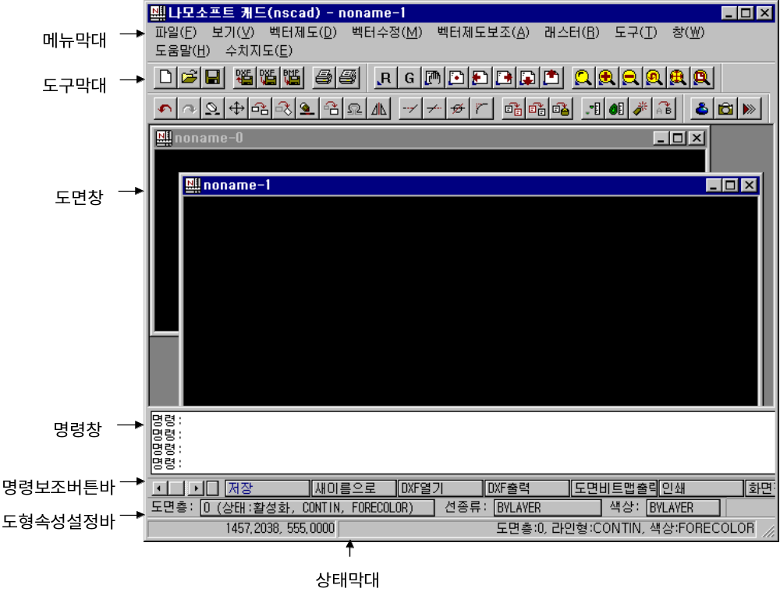
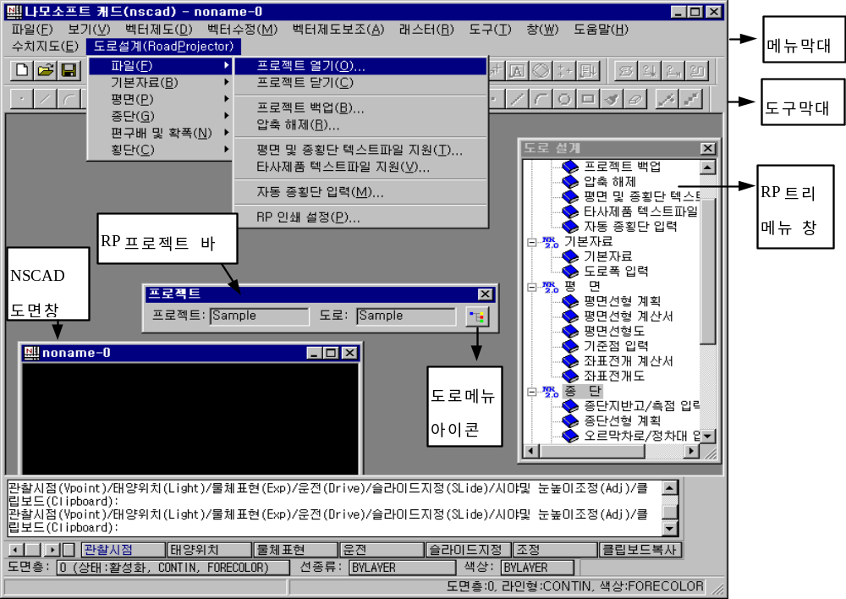
Road Projector 구성화면
Namosoft, Inc.
- 3 -

Slide 5
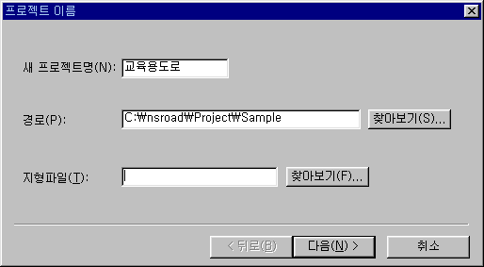
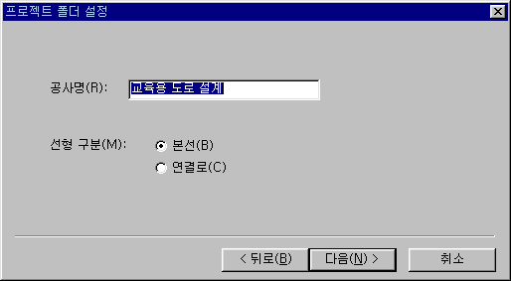
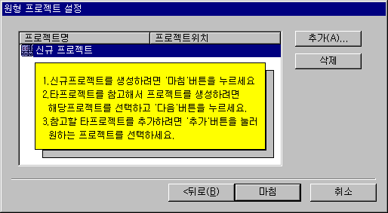
새 프로젝트 만들기
Namosoft, Inc.
도로설계
파 일
새 프로젝트
프로젝트 열기
프로젝트 닫기
종.횡단 지반고를 자동 추출하기 위한 지형 파일
=> 여기서 입력하거나 등록 정보에서 입력할
수 있습니다.
평면제원을 입력하는 방법에 따라 “본선”과 “연결로”로
구분합니다.
기존에 작업한 프로젝트 파일에서 일부 데이터를
복사하고자 할 경우에 “추가”버튼을 클릭하여 기존
프로젝트 파일을 선택합니다.
=> 세부적으로 평면선형 데이터 , 종.횡단 지반고 데이터,
도면, 기초자료 등을 복사할 수 있습니다.
- 4 -

Slide 6
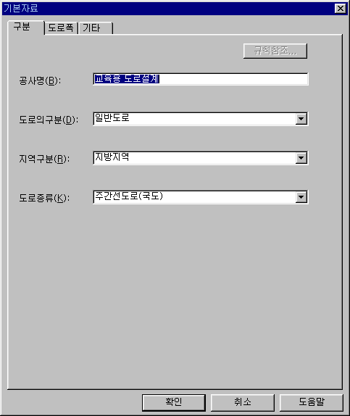
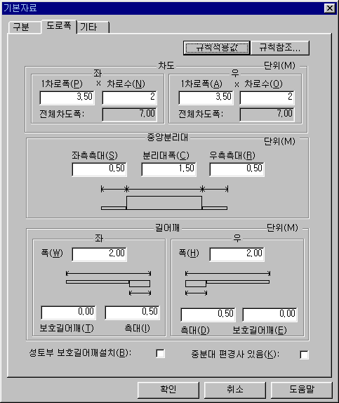
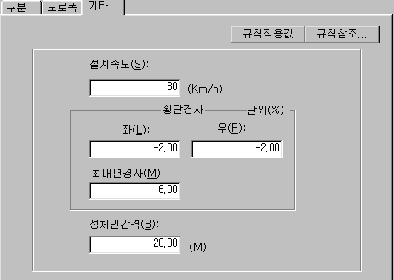
기본자료 입력
Namosoft, Inc.
기본자료 입력
도로폭 입력
공 사 명
선형구분(본선, 연결로)
도로설계
기본자료
도 로 폭
지형자료 선택
설 계 속 도
공사명
도로폭
설계속도
구분
도로폭
- 5 -
기타

Slide 7
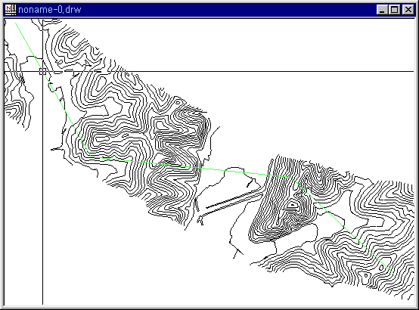
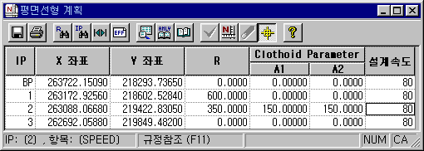
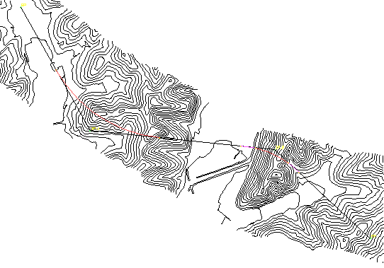
평면선형 설계
Namosoft, Inc.
IP 좌표
키보드에 의한 입력
NS-CAD에서 도면으로 입력
TEXT 파일로 입력
R의 값
크로소이드
BC, EC가 일치하는 R값과 IP좌표를 자동 계산하여 설치
EP 좌표
평면선형과 종단선형의 시.종점이 일치하지 않을 시 자동처리
BP 좌표
그림 1
작업순서 1
1. [그림1]처럼 수치지도 데이터를 도면에 오픈합니다.
ex)캐드 명령어: dxfin => 수치지도:sample.dxf (
2. [그림1]처럼 평면선형을 설계합니다.
=> autoCAD, NSCAD 어디에서나 가능합니다.
3. [그림2]처럼 NSCAD에서 제원얻기 아이콘을 클릭합니다.
4. [그림1]에서 평면선형을 왼쪽 마우스로 크릭합니다.
5. [그림2]에서 첫번째 그리드를 클릭합니다.
6. 적당한 원곡선 반경과 완화곡선의 파라매터를 입력합니다.
7. NSCAD로 출력하기 아이콘을 클릭하면 [그림3] 같이 도면이 출력됩니다.
그림 2
NSCAD
파일
DXF 입력
그림 3
도로설계
평 면
평면선형 계획=> NSCAD에서 제원얻기
도로설계
평 면
평면선형 계획 => NSCAD로 출력
- 6 -

Slide 8
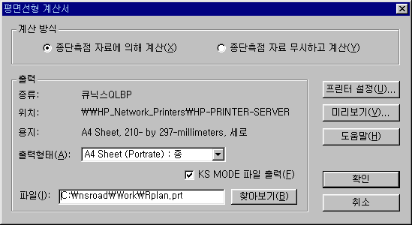
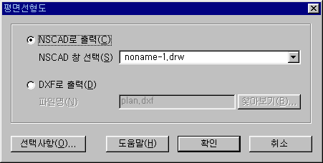
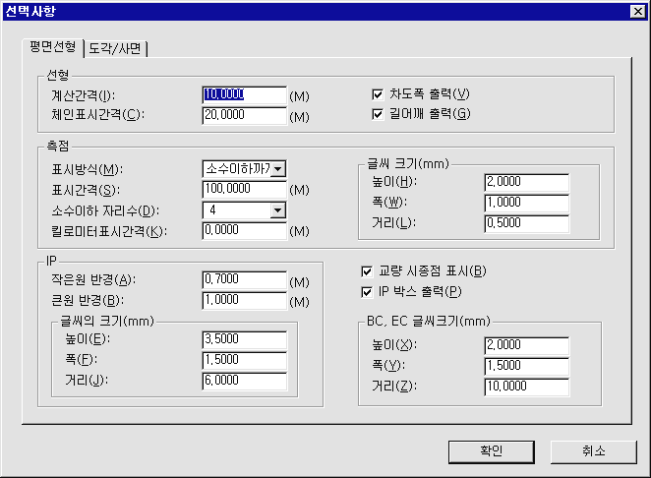
평면 성과품 출력
Namosoft, Inc.
도로설계
평 면
평면선형 계산서
종단지반고 측첨 자료에 의해 출력
평면선형 자료에 의해 출력
평면선형 계산서
화면에서 미리보기
평면선형 계산서 텍스트 파일로 출력
NSCAD 도면으로 직접 출력
도각, 좌표 표기 선택
DXF 파일로 출력
도면 출력 시 측점표시 간격 등 여러 가지 옵션 선택
도로설계
평 면
평면선형도
- 7 -

Slide 9
수치지도 처리 과정
Namosof,. Inc.
수치지도
NSCAD
Road Projector
도면창에서
평면제원 설계
도면창에서 평면제원 자동 입력
평면제원
항측 데이터
위성측량 (GPS)
디지타이징
삼 각 망
구 성
종.횡단 지반고
자 동 입 력
종.횡단 지반고
벡터라이징
레스터 데이터 백터 처리
종.횡단 계획
도면관리
평면, 종단,횡단
각종 성과품 출력
가상주행
랜더링
3차원
좌표출력
- 8 -

Slide 10
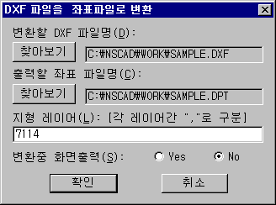
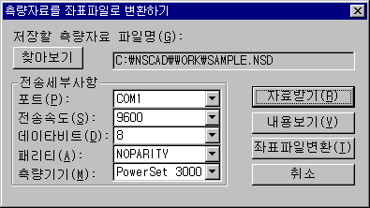
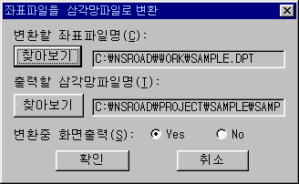
수치지도에 의한 삼각망 구성
Namosoft, Inc.
수치지도
자료입력
dxf를 좌표파일로 변환
수치지도 DWG파일일 경우
=> 오토캐드에서 DXF 파일로 저장합니다.
이때 반드시 R12로 저장하여야 합니다.
*참고
1. 오토캐드에서 저장시 블록이 설정되어 있으면
EXPLODE하셔야 합니다.
수치지도
좌표파일
삼각망파일
측량자료
등고선이나 표고점에
대한 레이어 입력
수치지도
자료입력
측량자료 받기
“변환중 화면 출력” “YES”를 하게되면
NSCAD 도면창에 삼각망 파일이 출력됩니다.
수치지도
삼각망
좌표파일로 삼각망 구성하기
- 9 -

Slide 11
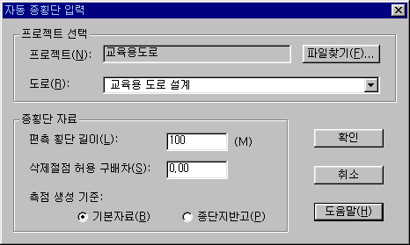
종.횡단 지반고 자동 입력
Namosoft, Inc.
도로설계
파일
자동종횡단 입력
선택된 프로젝트에 지형파일이 등록 되어 있어야 합니다.
*참고 : 지형파일 등록
=> ‘새 프로젝트’ 생성시 지형 파일 등록
=> ‘등록정보’에서 파일 등록
중심선 지반고를 기준으로 추출하고자 하는 횡단지반고
길이
지반고 추출 시 삭제하고자 하는 절점의 구배 기준
‘종단지반고 측점 입력’에 입력한 체인에 따라 측점 생정
기본자료에 입력한 정체인 간격에 따라 측점 생성
작업 순서 : [작업방법 1]
1. 지형데이타(삼각망 파일) 생성
2. ‘새 프로젝트’ 생성시 지형 파일 등록
3. 기본자료 입력
4. 평면선형 계획
5. 자동 종.횡단 입력
작업 순서 : [작업방법 2]
1. ‘새 프로젝트’ 생성
2. 기본자료 입력
3. 평면선형 계획
4. 지형데이타(삼각망 파일) 생성
5. ‘등록정보’에서 지형파일 등록
6. 자동 종.횡단 입력
- 10 -

Slide 12
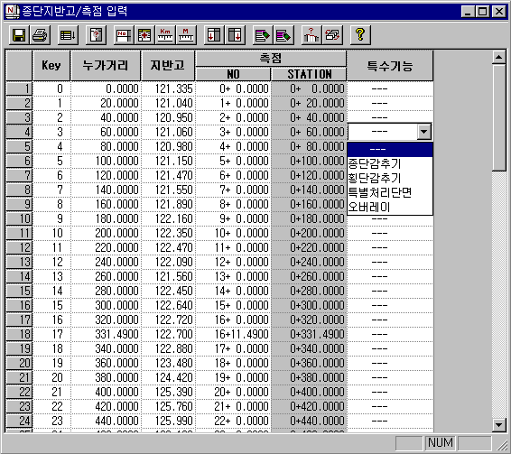
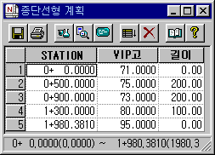
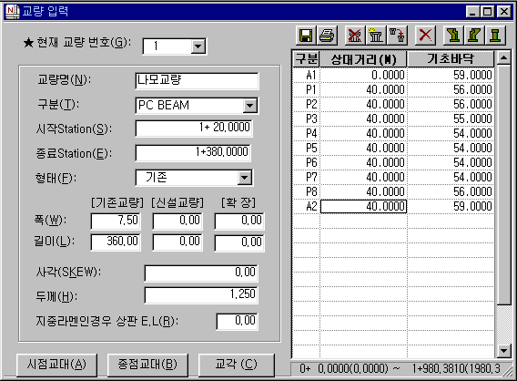
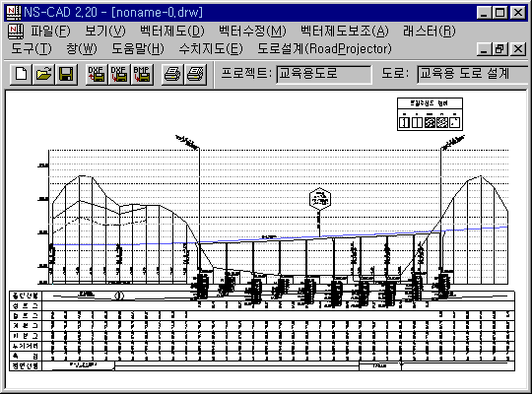
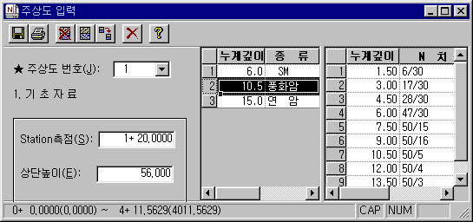
종단
Namosoft, Inc.
도로설계
종단
종단지반고 측점입력
도로설계
종단
종단선형 계획
종단 선형 계획 화면 확인
공사 시작누가거리 변경
평면선형 변경 시 브로큰 체인 처리
교량, 터널 등 특별 단면 처리
오버레이 처리
지반고 일괄 변경 기능
측점 자동 재구성
종단 시점과 종점 교체
도로설계
종단
교량입력
도로설계
종단
종단면도
도로설계
종단
주상도 입력
- 11 -

Slide 13
편경사 및 확폭 처리 모델링
Namosoft, Inc.
편경사 변경
기능
과학적 도로의
완성
해결
배수
주행안전
배향곡선과 동방향 곡선의 완벽한 처리
평면선형과 설계속도에 따른 설치율 결정
처리
도입
편경사
겹침
표준 편경사
최대 편경사
비교.판단
계획
일반변화구간
최대편경사 시종점
편경사 접속설치 구간
편경사 접속
확폭
설계법령에 따른 편경사 결정
- 12 -

Slide 14
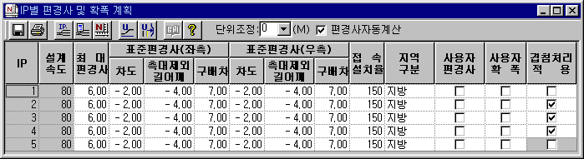
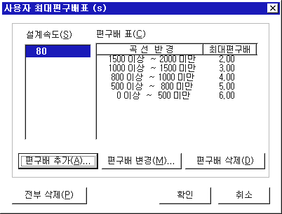
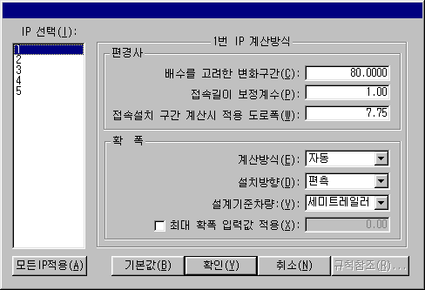
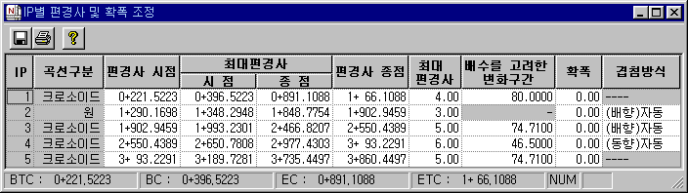
IP 별 편경사 및 확폭 계획
Namosoft, Inc.
“편경사 자동 계산” 체크되어 있을 경우
=> ‘평면선형 계획’이나 ‘종단지반고 측점입력’
등에서 편경사를 재계산합니다.
“편경사 자동 계산” 해제도어 있을 경우
=> “편경사 재계산” 기능을 사용하지 않는 이상
‘측점별 편경사 및 확폭 조정’의 측점별 편경사를
보호합니다.
도로설계
편경사
IP별 편경사 및 확폭 계획
단위조정 선택가능
배수를 고려한 변화구간 길이 자동 계산
=>사용자 수정 가능
각 IP별로 “접속설치 구간 계산 시 적용 도로폭”
기본값 설정 => 사용자 입력 가능
각 IP별로 “확폭 계산방식”, “ 완화곡선 확폭 자동 처리
=> 사용자 선택 가능
관련 규정 참조
IP선택
각 IP별로 “편경사 겹침 처리”, “접속길이 보정계수”
등 자동 계산 처리 => 사용자 선택 가능
배수를 고려한 구간 길이, 편경사 시.종점 최대 편경사
시.종점 등 조정
- 13 -
도로설계
편경사
IP별 편경사 및 확폭 조정

Slide 15
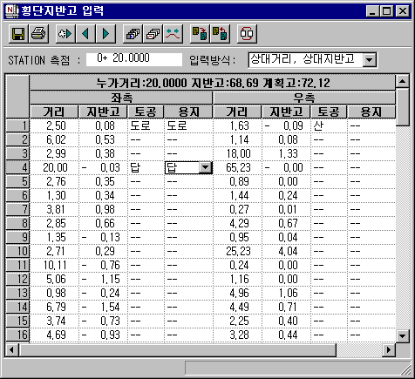
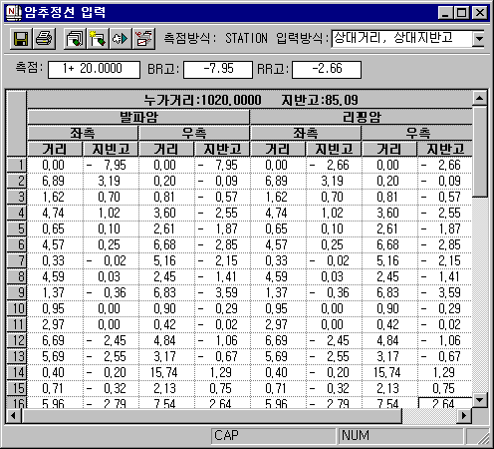
횡단 지반고 입력 / 암추정선
Namosoft, Inc.
도로설계
횡단
횡단지반고 입력
좌. 우 횡단 지반고 교환 가능
동일한 횡단 지반 자동 입력
일정 구간의 횡단지반 좌측 또는 우측으로 이동
‘종단암선’에 의해 자동 입력
“종단암선”으로 자동 입력
일정 구간 RR고, BR고 입력
일정 구간 암선 다른 암선으로 복사
암선 “입력 방식” 잘못 선택 시 자동 수정
도로설계
횡단
암추정선
- 14 -
“종단암선”으로 자동 입력
일정 구간 RR고, BR고 입력
일정 구간 암선 다른 암선으로 복사
암선 “입력 방식” 잘못 선택 시 자동 수정

Slide 16
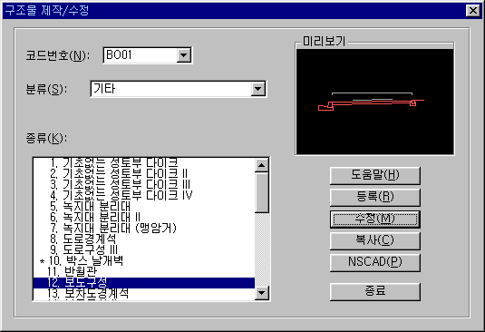
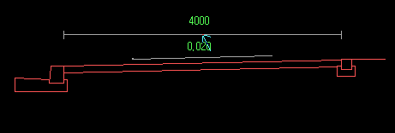
구조물 제작/ 수정
Namosoft, Inc.
도로설계
횡단
구조물 제작 수정
구조물 코드 등록
등록된 구조물 수정
NSCAD 도면창으로 출력
도로경계석
보차도 경계석
- 15 -

Slide 17
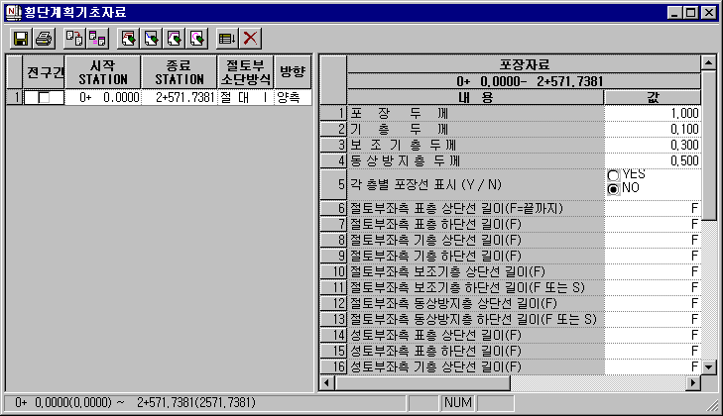
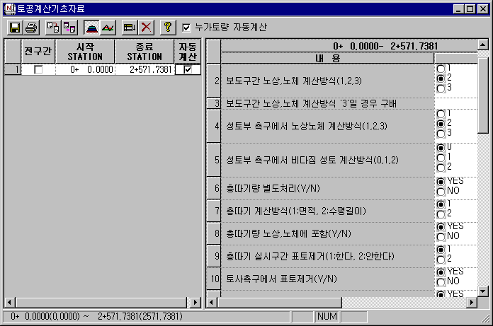
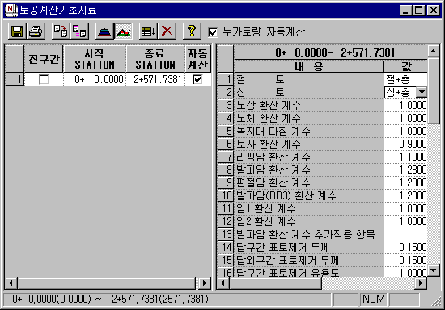
횡단 계획 기초자료
Namosoft, Inc.
도로설계
횡단
횡단계획 기초자료
구간별 횡단 계획 가능
좌측 우측 다르게 계획 가능
다른 구간의 횡단 계획 자료 복사
포장구조 기준
절토부 소단 방식 선택 => 소단 방식 사용자 수정, 추가 가능
도로설계
횡단
토공계산기초자료 => 토공계산 기초자료
도로설계
횡단
토공계산기초자료 => 누가토량 기초자료
- 16 -

Slide 18
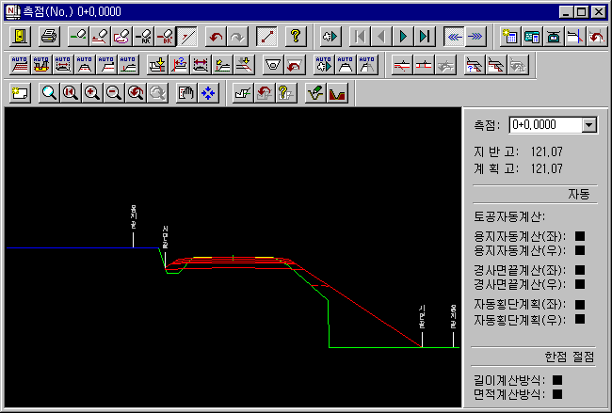
횡단계획/토공량 계산 - 메뉴
Namosoft, Inc.
횡단수정
지반선
리핑암선
발파암선
계획선
사용자요소
도로폭 수동 조정
암선 복사
구 조 물
설치
삭제
코드확인/해제
토사측구
제작
설치
횡단계획
각층별 포장선 재구성
포장 하단선 재구성
용지경계 자동 구성
용지폭 조정
경사면끝 자동 구성
경사면끝 조정
터파기선 재구성
노상/노체 구분선 재구성
노견 수직 끊기
거리지정 수직끊기
포장 상단/하단 밀기
기본형 맹암거 설치
맹암거 취소
자동 단면 진행
자동계획 상태로 지정
구간별 초기화 실행
조 회
좌표조회
길이/구배조회
면적조회
지반고 조회
토 공
현재횡단토공량 자동계산
토공량화면 확인
토공량 조정
토공경계선 지정
토공경계선 확인
화 면
화면정리
화면확대/축소
화면 중심이동
단면 좌.우.상.하 이동
화면 이동
포장공제
발파암부 공제
기존도로부 공제[확장오버레이]
공제취소
이 동
측점이동
처음 측점으로 이동
다음 측점으로 이동
마지막 측점으로 이동
Osnap 모드 설정/해제
실행 취소
되살리기
자동 단면진행 시간간격 조정
층 따 기
층따기 방식
층따기 실시
층따기 취소
기 타
- 17 -

Slide 19
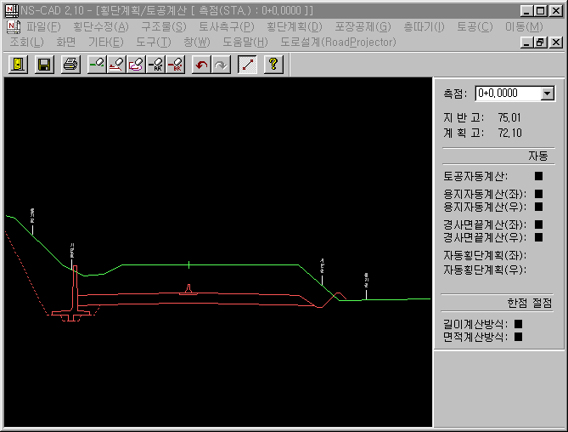
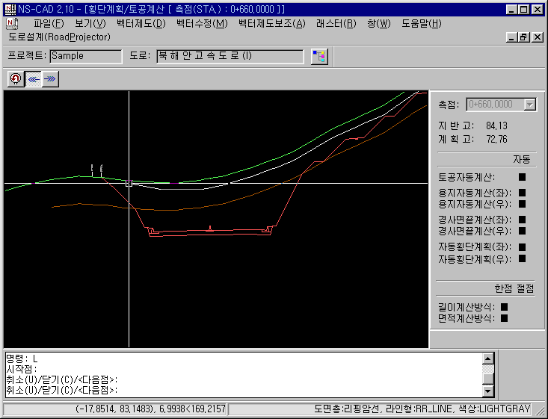
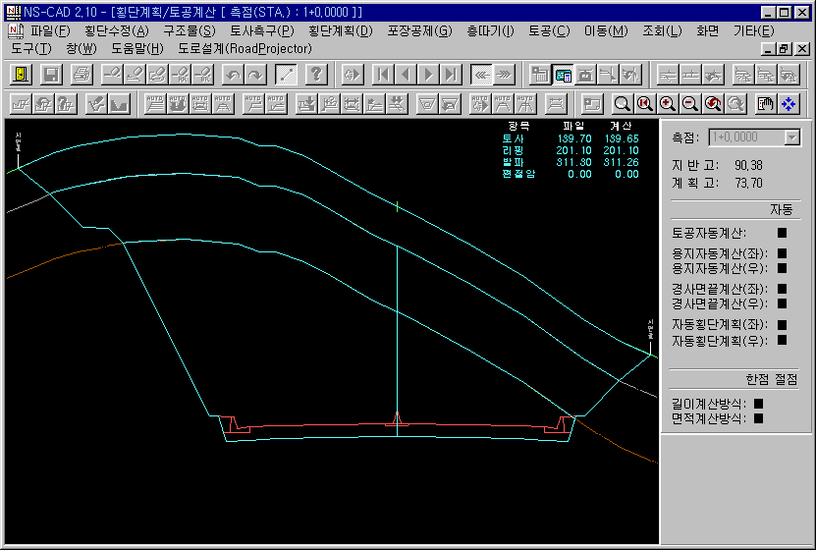
횡단계획/토공량 계산 – 횡단수정 / 횡단계획
Namosoft, Inc.
도로설계
횡단
횡단계획/토공량 계산
토공계산 기초자료에서 선택
=> 토공계산 기초자료에서 선택한
항목에 의해 토공량을 자동 계산
횡단계획 기초자료에서 선택
횡단 수정
지반선, 암선, 계획선 수정
사용자 요소 그리기
CAD명령으로 수정
토공 그래픽화면 확인
- 18 -

Slide 20
토공량 처리 흐름도
Namosoft, Inc.
횡단계획 및 토공량 자동계산으로
전체토공 계산완료
토공량 검토
이상 없을 경우
토공량 조정이 필요한 경우
‘토공량계산 기초자료’에서 ‘토공량
자동계산’ 항목 “NO”로 입력
‘횡단계획/토공량 계산’ 토공량 조정
‘토공량 조정’에서 토공량 조정 작업
토공량 재검토
이상 없을 경우
횡단계획 변경으로 인해 토공량
자동 계산이 필요한 경우
‘횡단계획/토공량 계산’ 에서
현재 횡단 토공량 자동 계산
토공량 집계 및 누가 토량 계산
-19 -

Slide 21
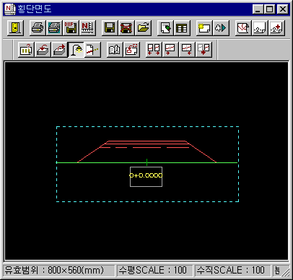
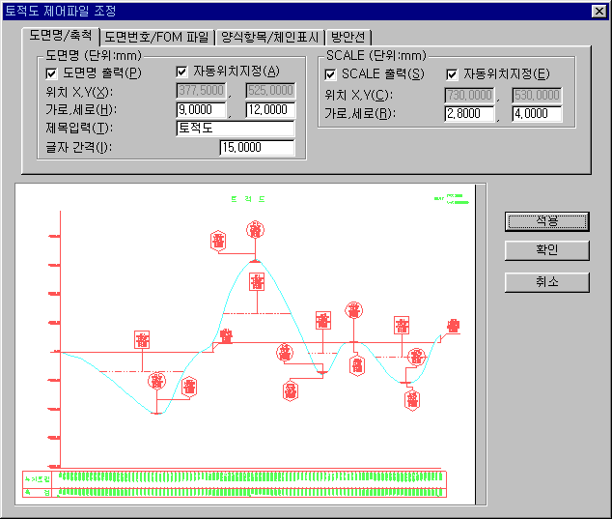
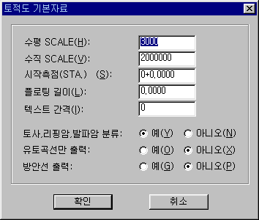
횡단 성과품 출력
Namosoft, Inc.
도로설계
횡단
횡단면도
횡단도장 선택
대횡단 분리에 관계되는 아이콘
도로설계
횡단
토적도
- 20 -

Slide 22
NSCAD 메뉴
Namosoft, Inc.
파 일
보 기
벡 터 제 도
새 도면
도면열기
도면저장
DXF 입력
DXF출력
도면 비트맵
저장
PLOTTING
벡 터 수 정
재정리
재생성
도면이동
확대 / 축소
도형 속성
조회
좌표, 거리,
면적계산
도형 묘사
가상주행
운전슬라이드
벡터제도보조
선, 호, 원 제도
클 로 소 이 드
3차원면
연결선
블록 쓰기
심벌 등록 관리
래 스 터
객체 이동, 복사
도형축척적용
간격띄우기
도형 절단
도형모깍기
도면 복사
도형깨기
간격높이 변경
도형 색상
도면층 설정
도형 특징점
선택
최종작업 도형
지정
격자 설정
배치 자동 실행
래스터 설정
해제
래스터 저장
래스터 제도
래스터 수정
- 21 -

Slide 23
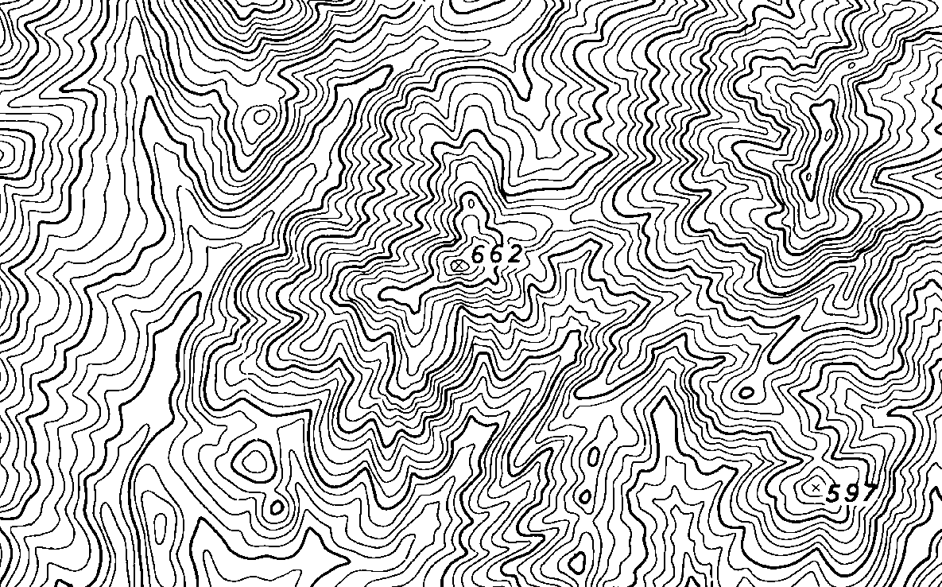

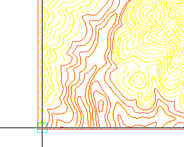

래스터 데이터 처리
Namosoft, Inc.
NSCAD
래스터
설정
제도 => 래스터 스냅 설정
=> 반자동 벡터 추적
작업순서
1. 래스터 데이터를 도면창에 오픈합니다.
ex) \nsroad\projector\지형자료\topo.tif선택합니다.
2. ‘래스터 스냅’을 설정합니다.
3. ‘ 반자동 벡터 추적’을 설정합니다.
*참고
래스터 데이터는 흑백 image 파일만 열수 있습니다.
-22 -

